Slide 1
Angular Uvod

Slide 2
Malo istorije
Počeo kao side project.
2009 Miško Hevery and Adam Abrons su razvili <angular />
Namena je bila da pojednostave developerima i dizajnerima razvoj veb aplikacija uz korišćenje custom html tagova.
Naziv dolazi od „špicastih“ zagrada oko html tagova.

Slide 3
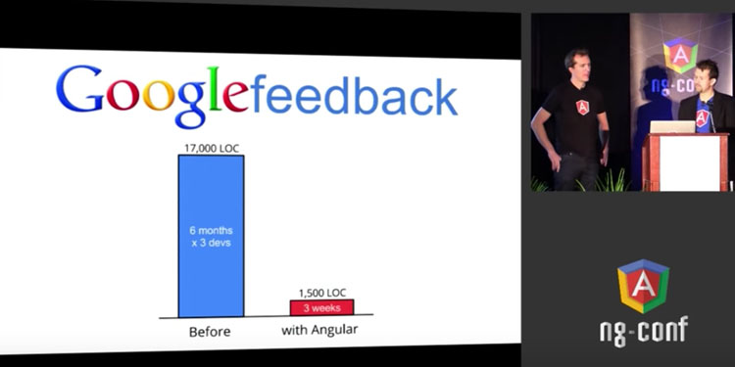
Malo istorije
2010 se Angular prvi put koristi u Google, umesto GWT.

Slide 4
Malo istorije
Ušteda vremena i kvalitet koda rezultovali su prihvatanjem Angulara
U maju 2011. izlazi verzija 1.0
Motivacija:
“We wanted to see if we could make it easier for Web designers, not necessarily Web developers, but Web designers, to sprinkle a little bit of extra HTML into their code so that they could turn a static form to something they could actually send in an email. The idea would be that you could [for example] have a mom-and-pop shop that sells pizza or something, maybe you could [have] a simple ordering system just by adding a bunch of these tags and they could send an email to the server.”
Miško Hevery
U stvari: imperativno programiranje logike programa u js i deklarativno manipulisanje DOM stablom u html templejtima

Slide 5
AngularJS
AKA Angular 1.x
MVW (MVVM) radni okvir
Model
Domenski entiteti (resursi)
Komunikacija sa back end delom aplikacije
View
HTML templejti
ViewModel
$scope dekorisan kontrolerima
Moguće je aplikaciju organizovati kao stablo komponenti, ali nije bila tipična praksa

Slide 6
Angular
AKA Angular 2,4,5,...
Osnovni gradivni blok aplikacije su komponente
Komponenta objedinjuje prikaz (html teplate) i kod (TS klasa)
Aplikacija se uvek pravi kao stablo komponenti
Na prvi pogled, konceptualno potpuno različit od AngularJS

Slide 7
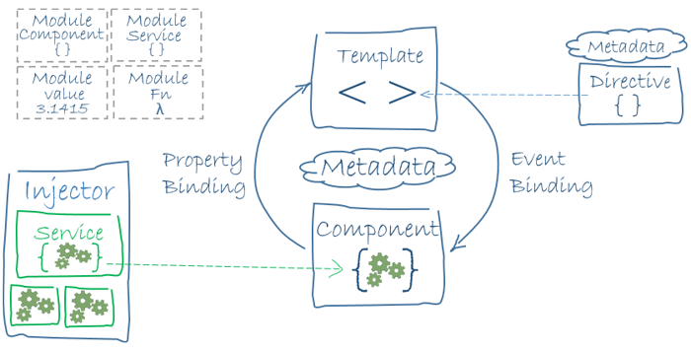
Arhitektura

Slide 8
Moduli
Angular aplikacije su modularna i koriste se NgModules
TS klase dekorisane @NgModule dekoraterom
Svaka aplikacija ima makar jedan (korenski) modul: AppModule
@NgModule dekorate definiše:
declarations - klase za prikaz koje pripadaju tom modulu. Mogu da budu komponente, direktive i pipes.
exports - deklaracije koje će biti vidljive u templejtima komponent drugih modula.
imports - drugi moduli čije eksportovane klase su vidljive u ovom modulu.
providers - kreatori servisa koje unosi ovaj modul. Servisi su vidljivi u celoj aplikaciji.
bootstrap - glavni prikaz, odnosno korenska komponenta, koja će omogućiti sve ostale prikaze. Samo korenski modul ima postavljeno ovo svojstvo.

Slide 9
Višeznačnost termina modul u JS
U ES5 modul je bio factory funkcija koja vraća objekat sa javnim APIjem i skriva privatna svojstva u closure
Od ES6 svaki fajl je modul i javni API se dobija eksportovanjem
U Angularu NgModule je potpuno nov koncept: klasa dekorisana @NgModule dekoratorom
Prema konveciji jedan NgModul se smešta u jedan ES6 modul
U ovim materijalima, termin module označava ES6 modul, a termin NgModule označava TS klasu dekorisanu @NgModule dekoraterom

Slide 10
Angular biblioteke
Uz Angular se distribuiraju i prateće biblioteke modula kao paketi
Počinju prefiksom @angular
Instaliraju se pomoću npm

Slide 11
Komponente
Komponenta objedinjuje element prikaza i aplikativnu logiku (TS klasu) koji ga kontroliše
Klasa komunicira sa prikazom kroz javni API klase (atributi i metode)
Komponente su međusobno povezane tako da čine stablo komponenti

Slide 12
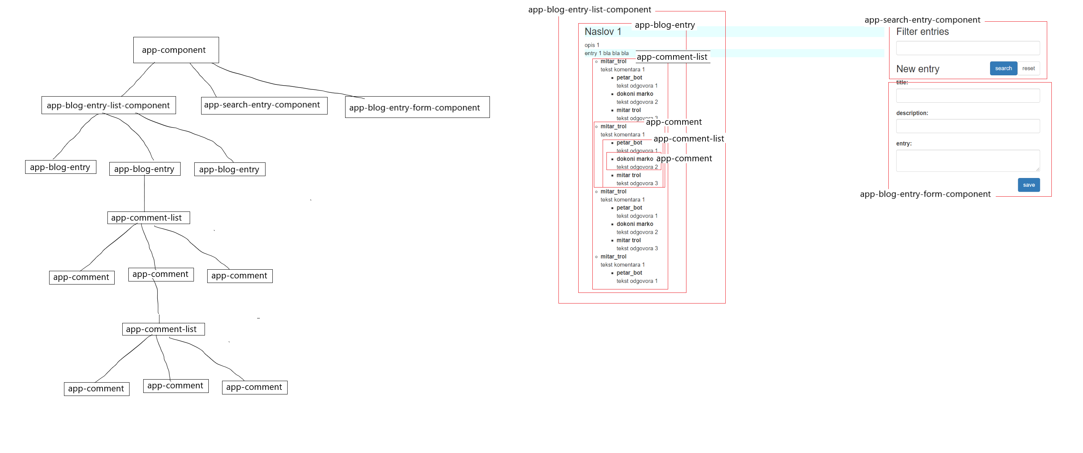

Slide 13
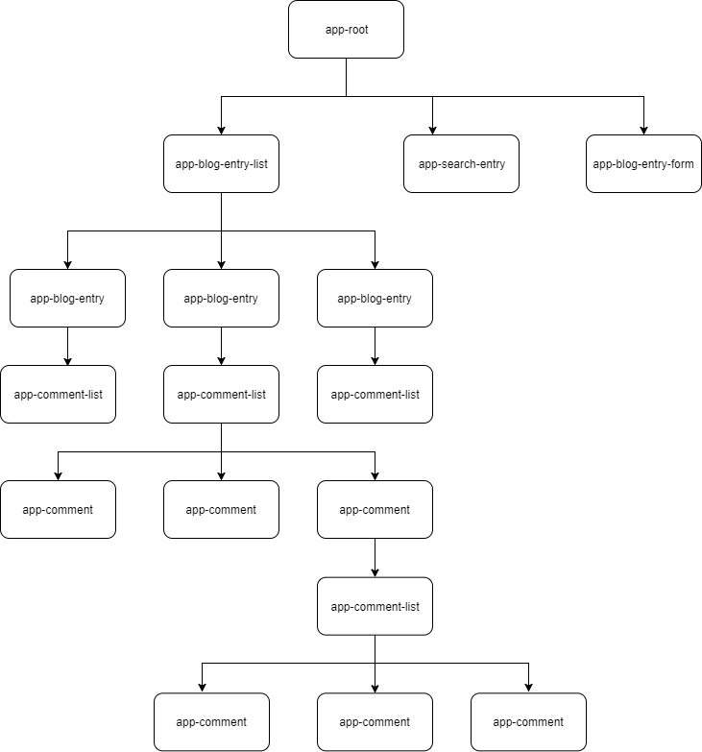

Slide 14
Komponenta
import { Component, OnInit } from '@angular/core';
import { Comment } from '../model/comment';
@Component({
selector: 'app-comment',
templateUrl: './comment.component.html',
styleUrls: ['./comment.component.css']
})
export class CommentComponent {
comment:Comment = {
signedBy: "mitar trol",
text: "tekst odgovora 3"
};
constructor() {
}
}

Slide 15
Anatomija komponente
TS klasa dekorisana dekoratorom @Component
selector: naziv elementa koji će se koristiti u stranici,
<app-comment></app-comment>
templateUrl: url HTML templejta,
styleUrls: stilovi koji se primenjuju samo na ovu komponentu

Slide 16
Anatomija komponente
Javni API klase je dostupan u templejtu
comment:Comment = {
signedBy: "mitar trol",
text: "tekst odgovora 3"
};

Slide 17
Templejt
Manipulacija DOM stablom
<div><b>{{comment.signedBy}}</b></div>
<div>{{comment.text}}</div>
Ažuran prikaz atributa signedBy i text atributa comment iz APIja klase CommentComponent
Interpolacija {{ izraz }}
Ažurna evaluirana vrednost izraza između dve vitičaste zagrade se ugrađuje u DOM stablo

Slide 18
Registrovanje komponente
Kada je komponenta kreirana potrebno je registrovati je u aplikaciji
Registrovanje komponente se obavlja dodavanjem komponente u deklaracije ngModule-a
Deklaracije obuhvataju direktive (komponente, direktive atributa) i pipes

Slide 19
Registrovanje komponenti
Svaka aplikacija ima makar jedan ngModule, to je korenski modul (AppModule)
Postaje nepregledan u velikim aplikacijama
Rešenje: uvode se featur moduli
ngModule koji posvećen featureu aplikacije
Komponente koje spadaju u isti feature se registruju u njegov feature modul
Feature module je veoma sličan korenskom
Razlike:
Korenski modul se bootuje pri pokretanju aplikacije; feature modul se uvozi da bi se proširila aplikacija
Feature modul može da sakrije deklaracije od drugih ngModula

Slide 20
Registrovanje komponenti
@NgModule({
declarations: [
AppComponent,
CommentComponent,
CommentListComponent,
BlogEntryComponent,
BlogEntryListComponent,
BlogEntryFormComponent,
SearchEntryComponent,
EmphasizeDirective
]

Slide 21
Prenos podataka u komponente
Obzirom da komponente čine stablo, često smo u situaciji da potomačka komponente treba da primi vrednosti od roditeljske komponente
Podaci uvek „teku“ od roditelja ka potomcima
U Angularu je moguće prene podatke iz roditeljske komponente u potomačku pomoću
Postavlja se dekorater @Input() na atribut u koji se unosi vrednost
U templejtu roditeljske komponente se zadaje vrednost koja se prenosi

Slide 22
Prenos podataka u komponentu
export class CommentComponent {
@Input()
comment:Comment;
constructor() { }
}
<app-comment [comment]="comment"></app-comment>
Ažurna verzija comment će biti dostupna u CommentComponent

Slide 23
ng-template
Ugrađena direktiva za zadavanje angular templejta
Sadržaj obuhvaćen ng-template elmenetom tretira se kao angular templejt (učitava se u $templateCache)
Ovako kreirani template može kasnije da se komponuje sa drugim templejtima

Slide 24
ng-template
Koristi se za kreiranje strukturnih direktiva
Direktiva koje menjaju strukturu DOM stabla
Ugrađene strukturne direktive:
NgIf,
NgFor,
NgSwitch

Slide 25
Ugrađene strukturne direktive
Strukturne direktive namenjene su promeni strukture DOM stabla
O tipovima direktiva i pravljenju direktiva biće više reči kasnije
Postoje tri ugrađene strukturne direktive:
NgIf,
NgFor,
NgSwitch

Slide 26
NgIf
Ukoliko je zadovoljen zadati uslov element nad kojim je postavljena ova direktiva biće ugrađen u DOM stablo
<div><b>{{comment.signedBy}}</b></div>
<div>{{comment.text}}</div>
<app-comment-list *ngIf="comment.comments" [comments]="comment.comments"></app-comment-list>

Slide 27
NgIf
<ng-template [ngIf]="comment.comments">
<app-comment-list
[comments]="comment.comments"></app-comment-list>
</ng-template>
Ukoliko je comment.comments truthy vrednost, u DOM stablo će biti ugrađen <app-component-list>
Najčešće se piše skraćeno
<app-comment-list *ngIf="comment.comments" [comments]="comment.comments"></app-comment-list>

Slide 28
NgFor
Omogućuje nam da imamo iteraciju kroz kolekciju u prikazu
<ul>
<li *ngFor="let comment of comments">
<app-comment [comment]="comment"></app-comment>
</li>
</ul>

Slide 29
NgFor - mikrosintaksa
*ngFor="let comment of comments; let i=index; let odd=odd;"
Rezervisana reč let deklariše ulaznu varijablu vidljivu u ugrađenom templejtu.
NgFor direktiva prolazi kroz listu vrednosti i postavlja vrednosti ulaznih varijabli iz sopstevnog kontest objekta. Pored trenutne vrednosti varijable koja se prosleđuje, tu su i index i odd.

Slide 30
Prenos podataka - output
Tok podatak je uvek od roditeljske komponente ka potomačkoj kroz @Input() atribute
Međutim, česta je situacija da potomačka komponenta treba da izmeni podatke, a da ta izmena bude vidljiva u roditljskoj komponenti
U tom slučaju, potomačka komponenta izaziva događaj koji roditljska komponenta osluškuje

Slide 31
Prenos podataka - output
Pri emitovanju događaja iz komponente može da se pošalje objekat koji će biti dostupan u obradi događaja u roditeljskoj komponenti
Za emitovanje događaja koriste se atributi anotirani @Output() dekoraterom
Atribut koji emituje događaj je tipa EventEmitter<T>
Parametrizovan tipom objekta koji šalje kroz događaj

Slide 32
Prenos podataka - output
export class BlogEntryFormComponent implements OnInit {
@Output()
saveBlogEntryEvent = new EventEmitter<BlogEntry>()
... save(){
this.saveBlogEntryEvent.emit(this.newBlogEntry);
}
}

Slide 33
Prenos podataka - output
Prilikom postavljanje komponente u templejtu roditeljske komponente, pored njenih inputa postave se i output
<app-blog-entry-form
(saveBlogEntryEvent)="saveBlogEntry($event)">
</app-blog-entry-form>
Na svako emitovanje događaja iz BlogEntryFormComponent, pozvaće se metoda saveBlogEntry roditelja i kao parametar će se proslediti poslati objekat

Slide 34
Prenos podataka - output
Komponenta ovako može da obavesti samo roditelja (direktnog pretka)
Ako bismo trebali da emitujemo događaj roditelju roditelja, morali bismo da presretnemo događaj u roditelju i da ga ponovo emitujemo
Ne možemo obavestit sibling komponentu
Možemo koristiti RxJS (više o tome kasnije)
Potreba za ovim najčešće upućuje na lošu strukturu stabla komponenti

Slide 35
Dvosmerni prenos podataka
Prvi primer svakog ko je pravio AngularJS aplikaciju (odlična reklama)
U Angular 2+ ne postoji dvosmerni prenos podataka
Roditeljska komponenta može da prosledi podatke potomku
Potomak može da emituje događaj roditelju
Pomoću ova dva možemo jednostavno da implementiramo (prividno) dvosmerni prenos podataka

Slide 36
Dvosmerni prenos podataka
<div>
<input [value]="username"
(input)="username = $event.target.value">
<p>Hello {{username}}!</p>
</div>
[value]=”username” - value kao ulazni parametar dobija referencu na this.username
(input)=”expression” - vezivanje izraza na output događaj elementa koji se zove input (da, zaista postoji taj događaj)
username = $event.target.value - Izraz koji će se desiti kada se izazove input.emit
$event - objekat koji nosi event payload

Slide 37
Dvosmerni prenos podataka
Ovo je toliko čest šablon da se koristi sintaktički šećer
<div>
<input [(ngModel)]="username">
<p>Hello {{username}}!</p>
</div>

Slide 38
Forme
Dvosmerni prenos podataka nam omogućuje jednostavno rukovanje formama
Polja za unos vežemo za objekat nad kojim radimo pomoć ngModel
Postavimo reakciju na submit forme (ngSubmit) i klikove na dodatne dugmiće (click)

Slide 39
Forme
<form class="form" (ngSubmit)="save()">
<div class="form-group">
<label for="title">title:</label>
<input class="form-control" id="title" name="title"
[(ngModel)]="newBlogEntry.title"/>
</div>
<div class="form-group">
<label for="description">description:</label>
<input class="form-control" id="description" name="description"
[(ngModel)]="newBlogEntry.description"/>
</div>
<div class="form-group">
<label for="entry">entry:</label>
<textarea class="form-control" id="entry" name="entry"
[(ngModel)]="newBlogEntry.entry"></textarea>
</div>
<input class="btn btn-primary pull-right" type="submit" value="save"/>
</form>

Slide 40
Direktive atributa
Direktive atributa omogućuju nam da na proizvoljni element (HTML element ili selektor komponente) postavimo novouvedeni atribut.
Preko direktive atributa možemo da kontrolišemo ponašanje i prikaz element
Angular dolazi sa ugrađenim direktivama atributa (na primer disabled)

Slide 41
Custom direktive atributa
Možemo da kreiramo svoje direktive atributa
TS klasa dekorisana dekoraterom
@Directive({
selector: '[app-emphasize]'
})
Uglaste zagrade govore da je u pitanju selektor atributa (pošto je selector CSS selektor)
Angular pronalazi sve elemente koji zadovoljavaju zadati selektor (u našem slučaju sve elemente koji imaju atribut app-emphasize) i na njih primenjuje direktivu
Klasa implementira logiku direktive

Slide 42
Custom direktive atributa
Konstruktor nam omogućuje pristup elementu nad kojim ćemo raditi
constructor(private el: ElementRef) {
}
Konstruktoru je prosleđen parametar el tipa ElementRef i o on će biti postavljen kao privatno svojstvo kreiranog objekta
Parametri konstruktora nam omogućuju da ostvarimo injekciju zavisnosti
Injekcija zavisnosti je jedan od centralnih koncepata u Angularu od najranijih verzija i detaljno ćemo je razrađivati
Za sada nam je dovoljno da znamo da ćemo kroz DI dobiti validnu instancu ElementRef koja predstavlja element na koji je postavljena direktiva i da će to biti privatno svojstvo objekta direktive

Slide 43
Custom direktive atributa
ElementRef kao atribut ima nativeElement koji predstavlja element na koji je vezana direktiva
Reprezentacija HTML elementima
Children
Next sibling
Reakcije na događaje
Atributi
Inner Text/ Inner HTML
querySelector/ querySelekctorAll – selekcija podelemenata po zadatom CSS selektoru

Slide 44
Reakcija na događaja u direktivi
U direktivi je moguće definisati reakicije na standardne događaje DOM elemenata
Klik mišem, hover, mouse in, mouse out, ...
Definišemo funkciju koja je reakcija na događaj
Funkciju anotiramo @HostListener dekoratorom
Pri tome HostListener primi kao string naziv događaja

Slide 45
Reakcija na događaj
@HostListener('mouseenter') enter(){
this.el.nativeElement.querySelectorAll(‘.div’).
forEach(
element => {
element.style.backgroundColor = ‘#e6ffff’;
});
}

Slide 46
Prenos parametara u direktivu
Kao i komponentu, i dikretivu atributa možemo anotirati inputima
Dekorater Input može da primi string parametar koji će biti naziv tog atributa
@Input('app-emphasize') selector: string;
Direktiva se odnosi na čitav element, pa može da pristupi i svim drugim inputima elementa

Slide 47
Direktive - zaključak
Postoje tri vrste direktiva
Strukturne direktive – kao ngIf i ngFor
Komponente – osnovni gradivni blokovi aplikacije
Direktive atributa
Omogućuju nam da proširujemo vokabular HTML i da pravimo dinamičke elemente od kojih sklapamo aplikaciju

Slide 48
Pipes
Nemamo kontrolu nad formatom podataka koji pristižu u aplikaciju
Sa back end dela aplikacije, instancijacijom varijabli, ...
Kada se prikazuju u templejtu (interpolacijom {{}}) nad objektima se poziva toString metoda
Na primer, datum je prikazan kao
Sun Dec 10 2017 21:04:53 GMT+0100 (Central Europe Standard Time)

Slide 49
Pipes
Omogućuju da pretprocesiramo podatka za prikaz
<div *ngIf="blogEntry.date">
{{blogEntry.date | date:"dd.MM.yy hh:mm:ss"}}
</div>
10.12.17 09:09:32

Slide 50
Pipes
{{theString | uppercase}}
{{theString | lowercase}}
{{theList | slice: "2"}} – korišćenje elmeneata od indeksa 2 (prva dva se ignorišu)
{{theList | slice: "2" : "3"}}
{{theDate | date: ’dd.MM.yy.'}}
{{theNumber | percent}} - 19,277.5%
{{theNumber | number:'3.1-2'}} - 192.78
{{theNumber | currency:'RON'}}
{{theJsonData | json}} – zgodno u debagovanju, da se prikaže objekat

Slide 51
Custom pipes
import { Pipe, PipeTransform } from '@angular/core';
@Pipe({
name: 'title'
})
export class TitlePipe implements PipeTransform {
transform(value: any, args?: any): any {
return value.replace(/\b\w/g, l => l.toUpperCase());
}
}

Slide 52
Pipes chain
Pajpove je moguće uvezivati
{{ blogEntry | date | uppercase}}

Slide 53
Webpack
Angular aplikacije razvijaju se u TS
Treba da bude prevedena u ES5
Pregledači ne podržavaju require i učitavanje modula
Već smo videli browserify za bundlovanje modula
Webpack je popularan bundler modula zadužen za „pakovanje“ modula koji omogućuje da se tako „upakovani“ moduli mogu učitati u pregledaču.

Slide 54
Webpack
Bundle je fajl koji sadrži sve resurse zajedno čine logičku celinu i koji zajedno trebaju da budu isporučeni klijentu kao odgovor na jedan zahtev.
Tipično sadrži JavaScript kod, CSS stilove, HTML, ali može da sadrži i bilo šta drugo
Webpack pretražuje izvorni kod aplikacije, pronalazi importe i gradi stablo zavisnosti
Od ovog stabla zavisnosti emituje jedan ili više bundlova
Može da pretporcesira (uglifikuje, minifikuje, ...) TypeScript, SASS i LESS
Konfiguriše se kroz webpack.config.js.

Slide 55
Webpack
U Angular-CLI aplikacijama nije moguće direktno konfigurisati Webpack
Sve konfiguracije su u angular-cli.json
Međutim, moguće je izdvojiti webpack konfiguracije
ng eject
webpack.config.js je izbačen u root projekta
Nakon toga, pokretanje aplikacije ne ide preko ng serve već moramo aplikaciju da pokrećemo preko
npm run build & npm run start

Slide 56
Webpack
webpack.config.js ima atribut entry koji ukazuje na jedan ili više TS fajlove od kojih kreću zavisnosti
Webpack prolazi kroz entry fajl i pronalazi njegove importe
Zatim prolazi kroz importovane fajlove pa pronalazi njihove importe
Rekurzivno ...

Slide 57
Webpack
Prilikom builda aplikacije nije poželjno da se sav kod nađe u jednom jedinom bundlu
Pogodno je da se u zasebne bundlove razdvoje:
Vendorski kod (relativno stabilan, nije podložan čestim promenama)
Kod same aplikacije (relativno nestabilan, podložan čestim promenama)

Slide 58
Webpack
U Angular-CLI aplikaciji razdvojeni su
"main": [
"./src/main.ts"
],
"polyfills": [
"./src/polyfills.ts"
],
"styles": [
"./node_modules/bootstrap/dist/css/
bootstrap.min.css",
"./src/styles.css"
]
Kao entryPoints su definisani
["inline","polyfills","sw-register","styles","vendor","main"]

Slide 59
Webpack - loaders
Webpack može da učita bilo koji tip fajla:
JS, TS, CSS, HTML, slika, LESS, SASS, HTML, font, ...
Webpack je node paket
Sam razume samo JS
Loaderi nam omogućuju da ne-JS fajl pretovirmo u JS

Slide 60
Webpack loaders
... exports.push([module.i, "/*!\n * Bootstrap v3.3.7 (http://getbootstrap.com)\n * Copyright 2011-2016 Twitter, Inc.\n * Licensed under MIT (https://github.com/
twbs/bootstrap/blob/master/LICENSE)\n *//*! normalize.css v3.0.3 | MIT License | github.com/necolas/normalize.css */html{font-family:sans-serif;-webkit-text-size-adjust:100%;-ms-text-size-adjust:100%} ...
Styles.bundle.js

Slide 61
Zadavanje loadera
Rules
"rules": [
{"test": /\.html$/,
"loader": "raw-loader"},
{ test: /\.ts$/,
loader: 'awesome-typescript-loader' },
{ test: /\.css$/,
loaders: 'style-loader!css-loader' }
]

Slide 62
Zadavanje loadera
Kada Webpack naiđe na import izraz, pokušava da na importovani fajl primerni test regex iz pravila
Ako uspe, primenjuje zadati loader
Kada naiđe na import ts fajla primenjuje se awesome-typescript-loader
Za CSS se primenjuju dva loadera:
style-loader
css-loader
! je pravljenje lanca loadera koji se izvršavaju sa leva na desno

Slide 63
Plugin
Webpack definiše proces transformacije aplikacije koji ima više koraka
Korak se definiše kao plugin
plugins: [
new webpack.optimize.
UglifyJsPlugin()
]

Slide 64
Debagovanje Angular aplikacija
Webpack transformiše Angular aplikaciju u nešto što više ne liči na izvorni kod
Kako da debagujemo takve aplikacije?

Slide 65
Debagovanje Angular aplikacija
Kada nam treba debagovanje *-to-JS transpajliranih aplikacija (ili minifikovanih aplikacija koje su JS-to-JS) koristimo soruce mape
Mapiranje prevedenog fajla na originalni, pre builda
Kada se kod builduje, zajedno sa bundlovima se generišu i sorice mape koje čuvaju informaciju o originalnim fajlovima
Kada se debaguje određena linija koda, radi se lookup source mape da bismo pronašli originalni kod
tsc --sourcemap primer20.ts

Slide 66
Anatomija soruce mape
{ "version":3, "file":"primer20.js", "sourceRoot":"", "sources":[ "primer20.ts" ], "names":[ ], "mappings":"AAAA;IAGI,WAAY,CAAQ;QAChB,IAAI,CAAC,CAAC,GAAG,CAAC,CAAC;IACf,CAAC;IAJM,GAAC,GAAU,EAAE,CAAC;IAKzB,QAAC;CAAA,AAND,IAMC;AAED,IAAI,EAAE,GAAK,IAAI,CAAC,CAAC,EAAE,CAAC,CAAC;AACrB,OAAO,CAAC,GAAG,CAAC,CAAC,CAAC,CAAC,CAAC,CAAC;AACjB,qBAAqB" }

Slide 67
Anatomija source mape
Pored generalnih podataka (prevedeni fajl, izvorni fajl, verzija, ...) sadrži i mapiranje
Inicijalno mapiranja nisu bila kodirana
Map fajlovi su bili veoma veliki
Oko 10 puta veći od prevedene aplikacije
Mappings atribut sadrži string
Karakter ; označava novu liniju
Karakter , označava kraj segmenta

Slide 68
Anatomija source mape
Za svaki segment određuju se sledeće stvari:
Generisana kolona početka segmenta
Originalni fajl
Broj originalne linije
Originalna kolona kraja segmenta
Ako postoji, originalno ime segmenta
Broj generisane linije se određuje na osnovu brojanja ; karaktera

Slide 69
Anatomija source mape
Za redukovanje veličine mapiranja koristi se kombinacija VLQ (Variable Length Quantity) i Base64 enkodiranja

Slide 70
Angular-CLI
Command Line Interface za Angular
Pojednostavljuje
Inicijalizaciju
Razvoj,
Scaffold
Održavanje
Angular aplikacija

Slide 71
Angular-CLI
Angular aplikacije se bundluju
ng serve bundluje aplikaciju i pokreće je u Node-u
ng build bundluje aplikaciju i deplojuje je u XXX direktorijum
Flag --prod priprema aplikaciju za produkciju
Uglify
Tree-shaking
7MB vs 700KB

Slide 72
Angular-CLI
ng new [name] – kreiranje nove aplikacije
ng serve – build aplikacije i pokretanje aplikacije u Node serveru
ng generate – scaffolding
class
component
directive
enum
guard
interface
module
pipe
service

Slide 73
Angular-CLI
ng lint – lintovanje koda pomoću tslinta
ng build – bildovanje projekta u eksterni direktorijum
ng eject – eksternalizuje konfiguraciju webpacka
ng xi18n – izdvajanje i18n poruka iz templejta

